Slide 1
TIẾT 3: BÀI 4+5: THỰC HÀNH
XÁC ĐỊNH THÀNH PHẦN CƠ GIỚI CỦA ĐẤT BẰNG PHƯƠNG PHÁP ĐƠN GIẢN.
XÁC ĐỊNH ĐỘ pH CỦA ĐẤT

Slide 2
I. Xác định thành phần cơ giới của đất bằng phương pháp đơn giản
1. Vật liệu và dụng cụ cần thiết
- Số lượng mẫu đất: 3 mẫu đất.
- Lượng mỗi mẫu đất: bằng quả trứng gà.
- Yêu cầu đối với mẫu đất: khô (hơi ẩm), sạch cỏ, rác, gạch, đá, … đất hoặc đựng trong túi nilong hoặc dùng giấy gói, bên ngoài có ghi: mẫu đất số…, ngày lấy…, người lấy…, nơi lấy…,
- Dụng cụ: 1 lọ con đựng nước và 1 ống hút lấy nước, thước đo.

Slide 3
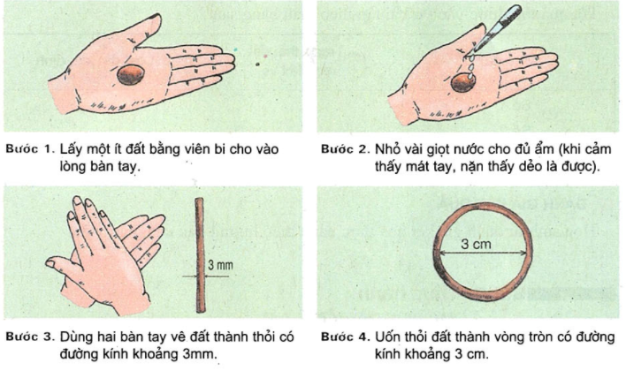
2. Quy trình thực hành

Slide 4
Quan sát đối chiếu với chuẩn phân cấp đất ở bảng 1 trang 11
Trạng thái đất sau khi vê (A) | Loại đất (B)
a. Không vê được. b. Vê được thành thỏi nhưng đứt đoạn. c. Vê được thành thỏi nhưng khi uốn bị đứt đoạn. d. Vê được thành thỏi, khi uốn không có vết nứt. e. Chỉ vê được thành viên rời rạc. g. Vê được thành thỏi nhưng khi uốn có vết nứt. | - Đất cát Đất thịt nhẹ Đất thịt trung bình. - Đất sét - Đất cát pha - Đất thịt nặng.

Slide 5
II. XÁC ĐỊNH ĐỘ pH CỦA ĐẤT
Mẫu đất khô đã nghiền nhỏ( 2-3 mẫu).
Máy đo pH
Đồng hồ bấm giây ( đồng hồ đeo tay).
Dung dịch KCl 1N hoặc nước cất.
Bình tam giác ( bình nón) dung tích 100 ml: 2
Ống đong dung dịch 50 ml: 1
Cân kĩ thuật.

Slide 6
II. XÁC ĐỊNH ĐỘ pH CỦA ĐẤT
1. Vật liệu và dụng cụ cần thiết
– Số lượng mẫu đất: 2 mẫu đất ở ruộng, vườn hoặc chậu nhà em.
– Lượng mỗi mẫu đất: bằng quả trứng gà.
– Yêu cầu bảo quản và ghi hồ sơ của mẫu
– Dụng cụ:
+ Một thìa nhỏ nhựa hoặc sứ trắng.
+ Một thang màu pH chuẩn, một lọ chất chỉ thị màu tổng hợp

Slide 7
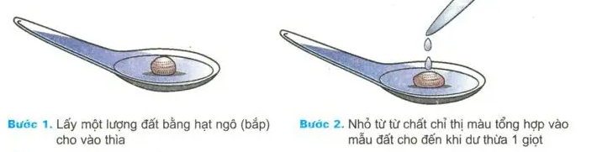
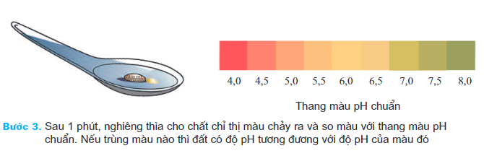
2. Quy trình thực hành

Slide 8
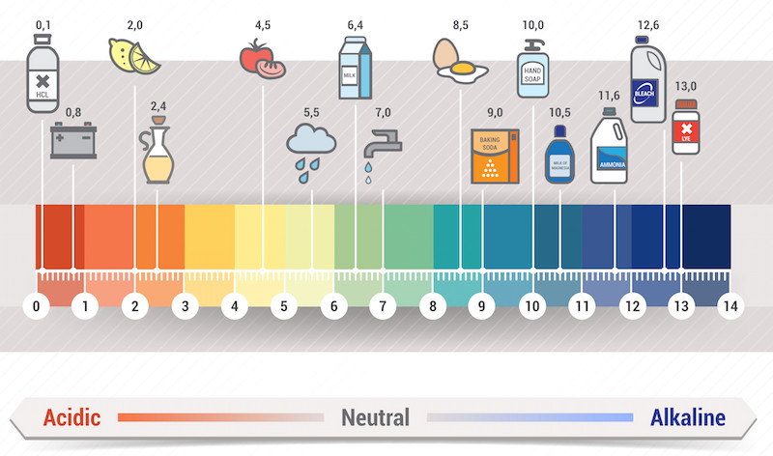
Bảng màu pH chuẩn

Slide 9
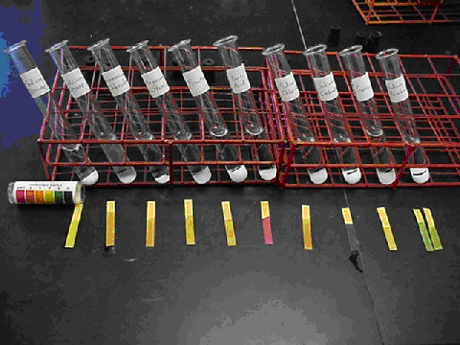
Đo pH trong phòng thí nghiệm bằng giấy quỳ

Slide 10
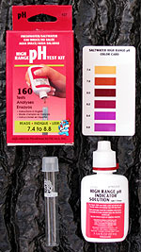
Dụng cụ đo pH

Slide 11
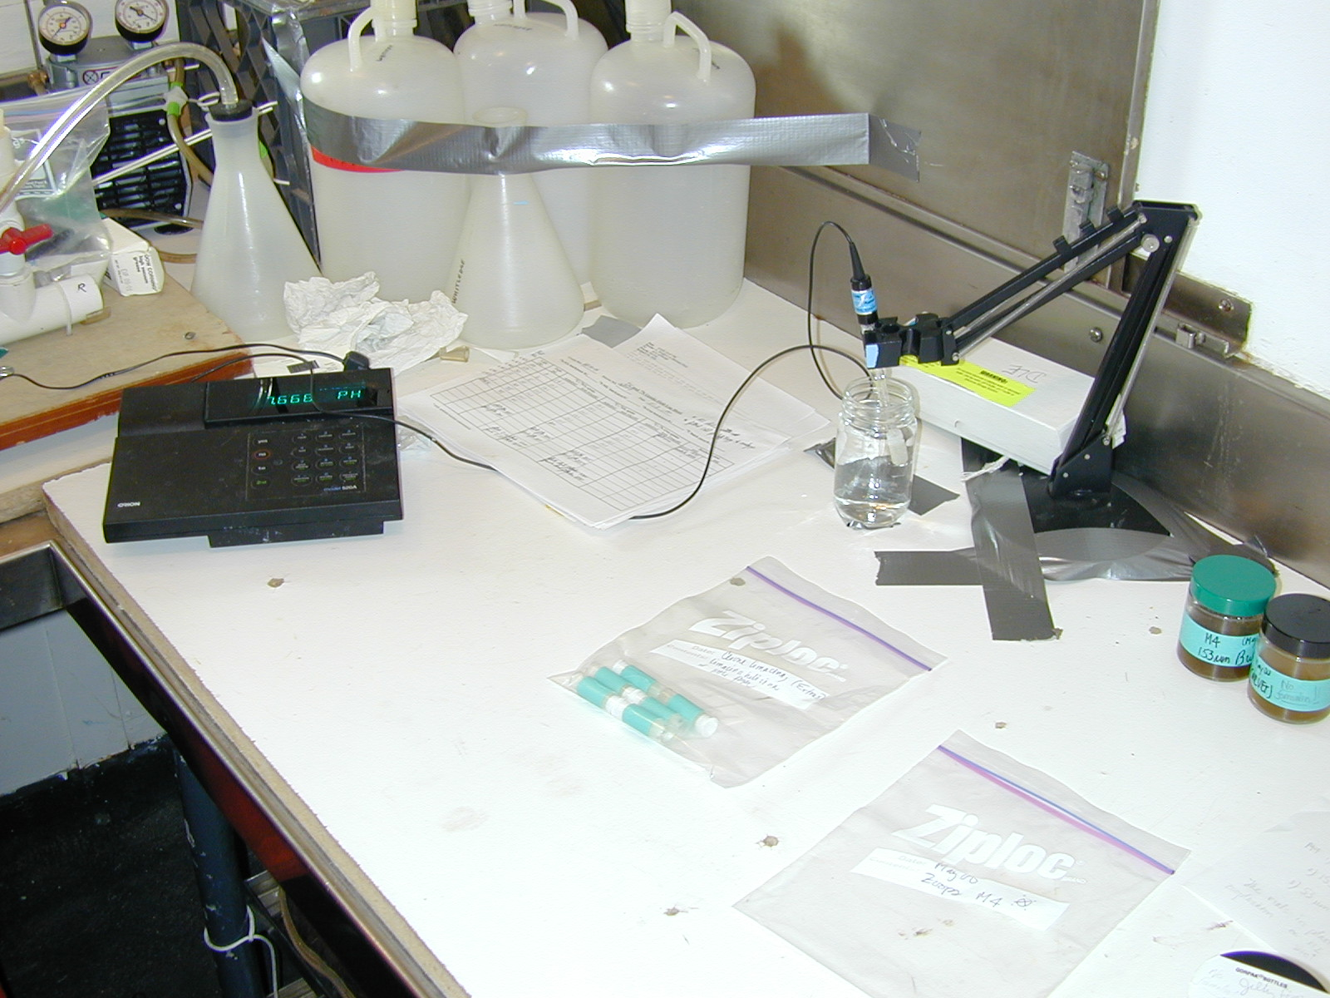
Đo pH bằng máy

Slide 12


DẶN DÒ
Học bài và trả lời các câu hỏi trong sgk
Xem trước bài 7: TÁC DỤNG CỦA PHÂN BÓN TRONG TRỒNG TRỌT

